Slide 1


Ecuaciones Diferenciales
Dr. Ricardo Rico Molina rricom@uaemex.mx
Centro Universitario UAEM Nezahualcóyotl
Notes:
PORTADA 2

Slide 2

Directorio
Rector
Doctor en Educación Alfredo Barrera Baca
Maestra en Salud Pública
María Estela Delgado Maya Secretaria de Docencia
Doctor en Ciencias e Ingeniería
Carlos Eduardo Barrera Díaz Secretario de Investigación y Estudios Avanzados
Doctor en Ciencias Sociales
Luis Raúl Ortiz Ramírez Secretario de Rectoría
Doctor en Arte
José Édgar Miranda Ortiz Secretario de Difusión Cultural
Maestra en Comunicación
Jannet Valero Vilchis Secretaria de Extensión y Vinculación
Maestro en Economía
Javier González Martínez Secretario de Administración
Doctor en Ciencias de la Computación
José Raymundo Marcial Romero Secretario de Planeación y Desarrollo Institucional
Maestra en Lingüística Aplicada
María del Pilar Ampudia García Secretaria de Cooperación Internacional
Doctora en Ciencias Sociales y Políticas
Gabriela Fuentes Reyes Abogada General
Licenciado en Comunicación
Gastón Pedraza Muñoz Director General de Comunicación Universitaria
Maestro en Relaciones Interinstitucionales
Jorge Bernáldez García Secretario Técnico de la Rectoría
Maestra en Administración Publica
Guadalupe Ofelia Directora General de Centros Universitarios
Santamaría González y Unidades profesionales
Maestro en Administración
Ignacio Gutiérrez Padilla Contralor
Titulo de la presentación
Notes:
INTERIORES

Slide 3
Directorio
Nezahualcóyotl
Maestro en Derecho Juan Carlos Medina Huicochea
Encargado del Despacho de la Dirección del Centro Universitario UAEM Nezahualcóyotl
Maestro en Ciencias
José Antonio Castillo Jiménez Subdirector Académico
Licenciado en Economía
Ramón Vital Hernández Subdirector Administrativo
Doctora en Ciencias Sociales
María Luisa Quintero Soto Coordinadora de Investigación y Estudios Avanzados
Licenciado en Administración de Empresas
Víctor Manuel Durán López Coordinador de Planeación y Desarrollo Institucional
Doctor en Relaciones Internacionales
Rafael Alberto Durán Gómez Coordinador de la Licenciatura en Comercio Internacional
Maestra en Ciencias
Gabriela Kramer Bustos Coordinadora de la Licenciatura en Educación para la Salud
Doctor en Ingeniería de los Sistemas
Ricardo Rico Molina Coordinador de la Licenciatura en Ingeniería en Sistemas Inteligentes
Doctor en Urbanismo
Noé Gaspar Sánchez Coordinador de la Licenciatura en Ingeniería en Transporte
Maestro en Ciencias de la Computación
Erick Nicólas Cabrera Álvarez Coordinador de la Licenciatura en Seguridad Ciudadana
Titulo de la presentación
Notes:
INTERIORES

Slide 4
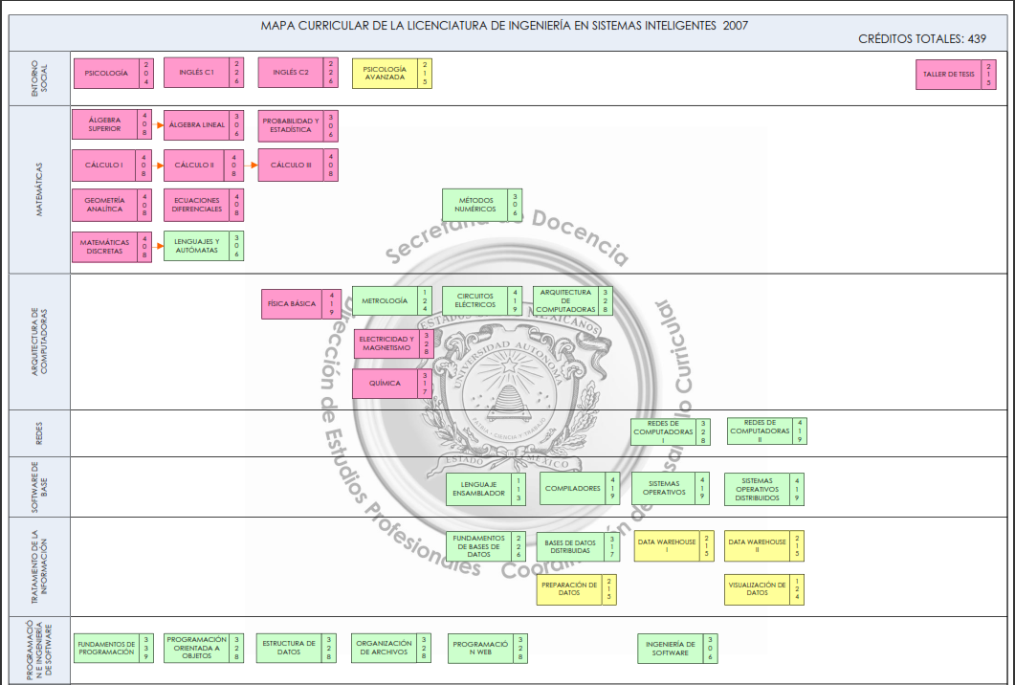
Mapa curricular
Titulo de la presentación
Notes:
INTERIORES

Slide 5
Contenido
Ecuaciones Diferenciales
Unidad 1. Introducción a las ecuaciones diferenciales
Contenidos:
1.1 Definición de ecuación diferencial.
1.2 Clasificación de ecuaciones diferenciales.
1.3 Solución de una ecuación diferencial ordinaria (EDO).
1.4 Existencia y unicidad de la solución de una EDO.
1.5 Problema de valores iniciales de una ecuación diferencial ordinaria.
1.6 Aplicaciones de ecuaciones diferenciales en sistemas sencillos.
Titulo de la presentación
Notes:
INTERIORES

Slide 6
Secuencia Didáctica
Unidad 1. Introducción a las ecuaciones diferenciales
1.1 Definición de ecuación diferencial.
1.2 Clasificación de ecuaciones diferenciales.
1.3 Solución de una ecuación diferencial ordinaria (EDO).
1.4 Existencia y unicidad de la solución de una EDO.
1.5 Problema de valores iniciales de una ecuación diferencial ordinaria.
1.6 Aplicaciones de ecuaciones diferenciales en sistemas sencillos.
1.1 Definición de ecuación diferencial.
1.2 Clasificación de ecuaciones diferenciales.
1.3 Solución de una ecuación diferencial ordinaria (EDO).
1.4 Existencia y unicidad de la solución de una EDO.
1.5 Problema de valores iniciales de una ecuación diferencial ordinaria.

Slide 7
Presentación
El presente Material Visual de la Unidad de Aprendizaje Ecuaciones Diferenciales de la licenciatura en Ingeniería en Sistemas Inteligentes reúne los contenidos básicos de la unidad 1. Introducción a las ecuaciones diferenciales
Titulo de la presentación
Notes:
INTERIORES

Slide 8

1.1 Definición de ecuación diferencial.
¿Que es una Ecuación Diferencial?
Se denomina ecuación diferencial a una relación entre una función (suficientemente derivable), sus variables y una o varias derivadas sucesivas de la función.

Slide 9
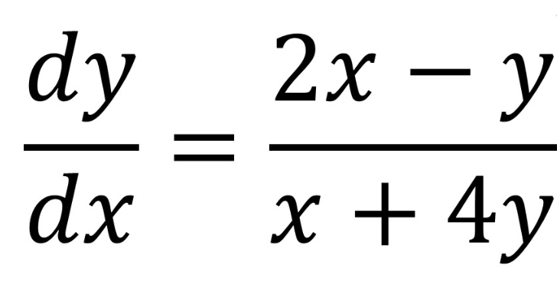
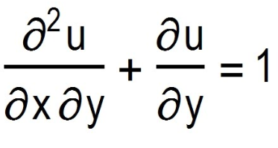
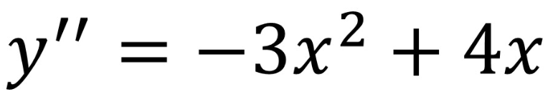
1.1 Definición de ecuación diferencial.
Una ecuación que contiene la derivada de una o más funciones que dependen de una o más variables, es una ecuación diferencial (ED).

Slide 10


1.1 Definición de ecuación diferencial.
¿Donde se aplica?
Física
Química
Biología
Economía
Ingenierías

Slide 11

1.2 Clasificación de ecuaciones diferenciales
Clasificación según su tipo
Clasificación según el orden
Clasificación según la linealidad

Slide 12
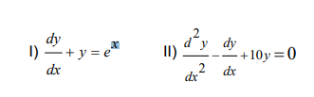
1.2 Clasificación de ecuaciones diferenciales
Clasificación según su tipo
E.D. ordinaria (E.D.O).
Si una ecuación diferencial solo contiene derivadas de una o más funciones con respecto a una sola variable independiente.

Slide 13

1.2 Clasificación de ecuaciones diferenciales
Clasificación según su tipo
E.D. en derivadas parciales
Una ecuación diferencial que contiene las derivadas parciales de una o más funciones respecto de dos o más variables independientes.

Slide 14
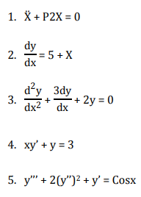


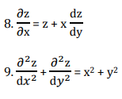
1.2 Clasificación de ecuaciones diferenciales
Ejercicio1: Clasifique de acuerdo al tipo

Slide 15



1.2 Clasificación de ecuaciones diferenciales
Clasificación según el orden
El orden de una E.D (ordinaria o en derivadas parciales) es el orden de la derivada de mayor orden en la ecuación.

Slide 16
1.2 Clasificación de ecuaciones diferenciales
Ejercicio 2: Clasifique de acuerdo al orden

Slide 17


1.2 Clasificación de ecuaciones diferenciales
Clasificación según la linealidad
Se dice que una E.D de la forma
es lineal, cuando f es una función lineal de
Esto significa que una E.D es lineal si puede escribirse en la forma:
Donde a0, a₁,...,a_{n}, g son funciones de x o constantes y a_{n} ≠ 0

Slide 18
1.2 Clasificación de ecuaciones diferenciales
Clasificación según la linealidad
la variable dependiente y todas sus derivadas son de 1° grado, esto es, la potencia de todo término donde aparece y es 1.
cada coeficiente sólo depende de x que es la variable independiente.
- Las funciones de y, como sen y, o las funciones de las derivadas de y, como e^{y´} no pueden aparecer en una E.D lineal.
- Cuando una E.D no es lineal, se dice que “no es lineal”.

Slide 19
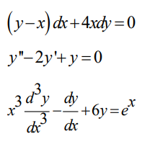
Clasificación según la linealidad
1.2 Clasificación de ecuaciones diferenciales

Slide 20




1.2 Clasificación de ecuaciones diferenciales
Clasificación según la linealidad

Slide 21
1.2 Clasificación de ecuaciones diferenciales
Ejercicio 3: Clasifique de acuerdo a la linealidad

Slide 22
1.3 Solución de una ecuación diferencial ordinaria (EDO).
Decimos que una función y= f(x) es una solución de una E.D si ésta se satisface cuando “y” y sus derivadas se reemplazan por f(x) y sus correspondientes derivadas.
La función y= f(x) se llama solución o integral de la ecuación diferencial

Slide 23
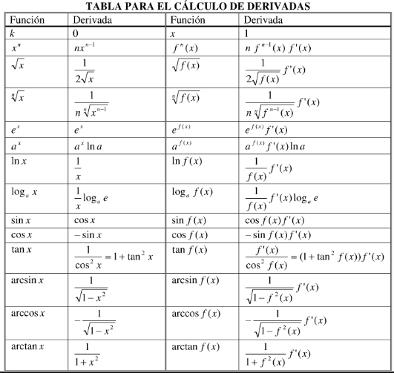

1.3 Solución de una ecuación diferencial ordinaria (EDO).
Ejemplo1
Si c1 y c2 son constantes cualesquiera, entonces y = c1cosx + c2senx, es una solución de la E.D:

Slide 24
1.3 Solución de una ecuación diferencial ordinaria (EDO).
Ejemplo2
La función y = xe^{x} es solución de la E.D. lineal: y''−2y'+y = 0 en el intervalo (-∞,∞ )

Slide 25
1.3 Solución de una ecuación diferencial ordinaria (EDO).
Ejemplo3
Comprobar que es solución Y= 1/16 x⁴ con respecto a la ecuación dy/dx=xy^{1/2}

Slide 26
1.3 Solución de una ecuación diferencial ordinaria (EDO).
Ejemplo 3 Soluciones Explicitas e implicitas
Demostrar que es solución implícta :
X2+y2= 25
dy/dx=-x/y

Slide 27
1.3 Solución de una ecuación diferencial ordinaria (EDO).
INTERVALO DE DEFINICIÓN
Se conoce como intervalo de deﬁnición, intervalo de existencia, intervalo de validez, o dominio de la solución y puede ser un intervalo abierto (a, b), un intervalo cerrado [a, b], un intervalo inﬁnito (a, ∞), etcétera..
Analice el caso de la solución y = 1/x

Slide 28
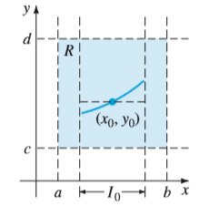
1.4 Existencia y unicidad de la solución de una EDO.
INTERVALO DE DEFINICIÓN
Sea R una región rectangular en el plano xy deﬁnida por a ≤ x ≤ b, c ≤ y ≤ d que contiene al punto (x0, y0) en su interior. Si f(x, y) y ∂f/∂y son continuas en R, entonces existe algún intervalo I₀: (x₀ - h, x₀ + h), h > 0, contenido en [a, b], y una función única y(x), deﬁnida en I₀, que es una solución del problema con valores iniciales .

Slide 29


1.4 Existencia y unicidad de la solución de una EDO.
Ejemplo: Analice las funciones
Como Solución de

Slide 30
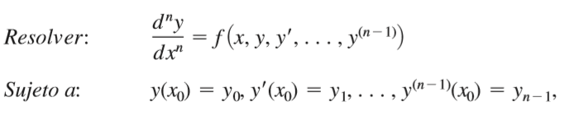
1.5 Problema de valores iniciales de una ecuación diferencial ordinaria
Una solución y(x) de una ecuación diferencial tal que y(x) satisface condiciones prescritas, es decir, condiciones impuestas sobre una y(x) desconocida o sus derivadas. En algún intervalo I que contiene a x0 el problema.
donde y₀, y₁, . . . , y_{n-1} son constantes reales arbitrarias dadas se llama problema con valores iniciales (PVI). Los valores de y(x) y de sus primeras n-1 derivadas en un solo punto x₀, y(x₀) =y₀, y´(x0) y1, . . . , y^{(n-1)(}x0) = y_{n-1}, se llaman condiciones iniciales.

Slide 31
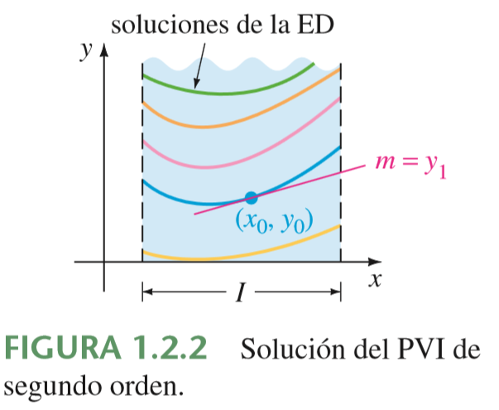
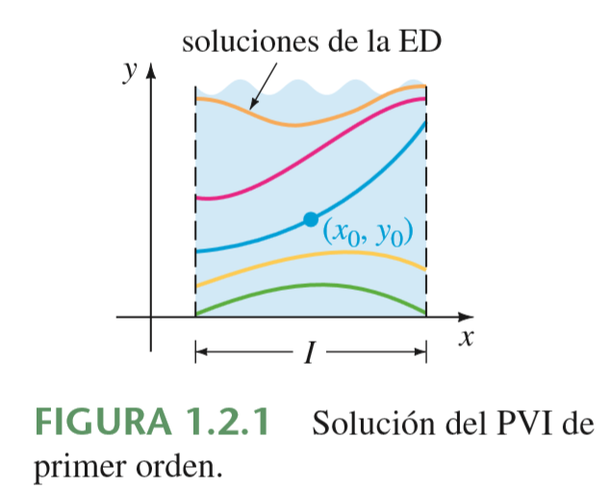
1.5 Problema de valores iniciales de una ecuación diferencial ordinaria

Slide 32
Resuelva el problema con condiciones iniciales y(4)=-3
1.5 Problema de valores iniciales de una ecuación diferencial ordinaria
dy/dx =-x/y Y=-3
X=4
X²+Y² =C
4²+(-3)² =C
C=25
(4,-3)

Slide 33
1.5 Problema de valores iniciales de una ecuación diferencial ordinaria
Resuelva el problema con condiciones iniciales y(2) = 1
(1+x)dy-ydx=0

Slide 34
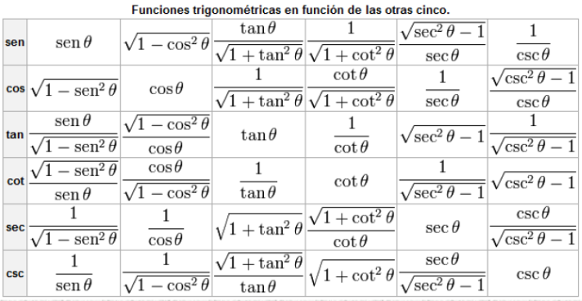
Resuelva el problema con condiciones iniciales y(2) = 1
1.5 Problema de valores iniciales de una ecuación diferencial ordinaria
Sen3xdx+2ycos³3xdy=0

Slide 35
1.5 Problema de valores iniciales de una ecuación diferencial ordinaria
Resuelva el problema con condiciones iniciales y(4)=-3
dy/dx =-x/y

Slide 36
REFERENCIAS
1. Boyce Diprima, “Ecuaciones diferenciales y problemas con valores” 5Ed Limusa 2010
2. Zill Dennis G., “Ecuaciones diferenciales con problemas con valores” 6Ed Thomson 2006
3. Bronson Richard, “Ecuaciones diferenciales” 3ed Mc Graw Hill 2008
4. Zill Dennis G., “Ecuaciones diferenciales con problemas con valores” 7Ed Cengage 2009
5. Hwei P Hsu, “Análisis de Fourier” Prentice Hall 1998
6. Dennis G. Zill, “Ecuación diferencial con aplicaciones de modelado” Cengage

Slide 37

Notes:
CONTRAPORTADA

